Slide 1






CHÀO MỪNG CÁC EM ĐẾN VỚI BÀI HỌC NGÀY HÔM NAY!

Slide 2
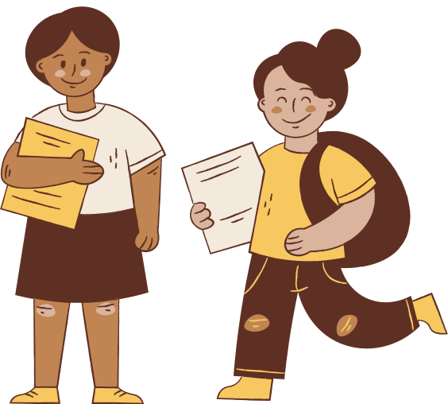

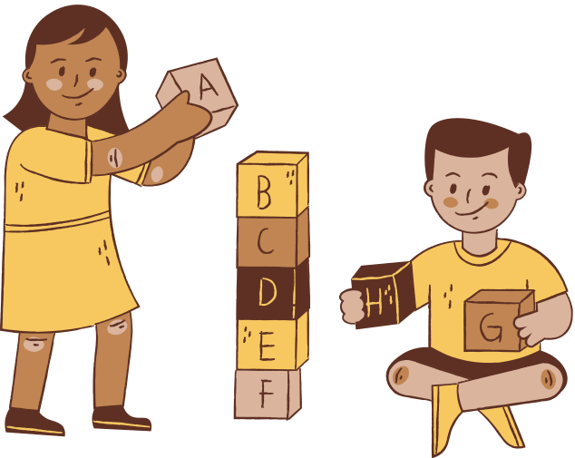


BÀI 20
Bài viết 2
LẬP THỜI GIAN BIỂU BUỔI TỐI

Slide 3

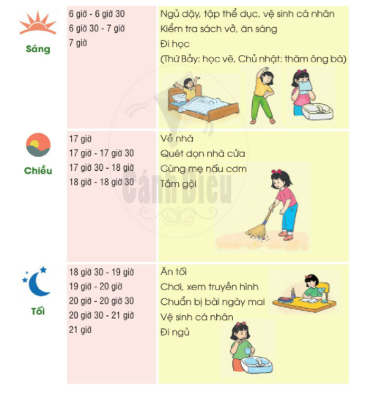

1. Đọc thời gian biểu dưới đây của bạn Thu Huệ
THỜI GIAN BIỂU
Họ và tên: Nguyễn Thu Huệ
Lớp 2A, Trường Tiểu học Trần Quốc Toản

Slide 4




a. Hãy kể những việc Thu Huệ làm hằng ngày
- Những việc Thu Huệ làm hằng ngày:
+ Buổi sáng, Huệ dậy lúc 6 giờ. Sau đó, Huệ tập thể dục và vệ sinh cá nhân 30 phút, đến 6 giờ 30. Từ 6 giờ 30 đến 7 giờ, Huệ sắp xếp sách vở, ăn sáng. 7 giờ Huệ đi học. 17 giờ chiều Huệ đã về nhà.
+ Buổi chiều....
+ Buổi tối....

Slide 5
b. Thu Huệ lập thời gian biểu để làm gì?
Thu Huệ lập thời gian biểu để nhớ việc và làm các việc đó một cách thong thả, tuần tự, hợp lí, đúng lúc.

Slide 6
c. Thời gian biểu ngày cuối tuần của Thu Huệ có gì khác ngày thường?
Thời gian biểu ngày nghỉ của Thu Huệ: Thứ 7, Chủ Nhật là ngày nghỉ, Huệ không đến trường. Thứ 7, Huệ đi học vẽ. Chủ Nhật, Huệ đến thăm ông bà.

Slide 7





2. Dựa theo mẫu thời gian biểu của bạn Thu Huệ, lập thời gian biểu buổi tối của em.

Slide 8
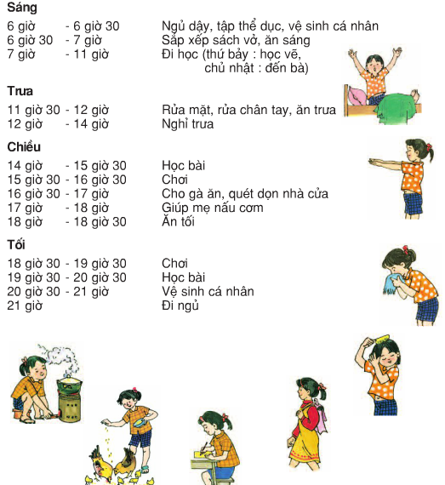
MỘT SỐ MẪU THỜI GIAN BIỂU THAM KHẢO:

Slide 9
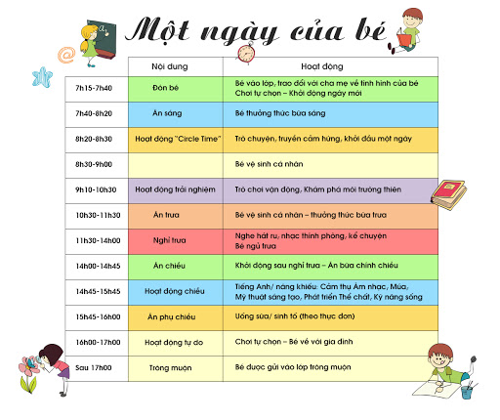
MỘT SỐ MẪU THỜI GIAN BIỂU THAM KHẢO:

Slide 10
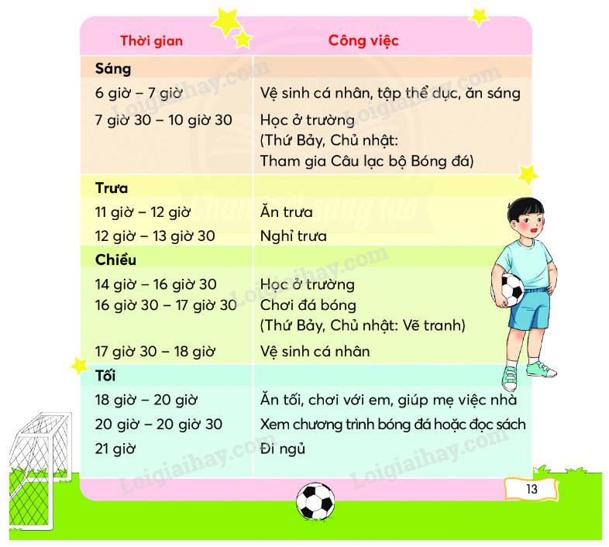
MỘT SỐ MẪU THỜI GIAN BIỂU THAM KHẢO:

Slide 11


CỦNG CỐ, DẶN DÒ

Slide 12
HẸN GẶP LẠI CÁC EM
TRONG BÀI HỌC SAU!

